Slide 1

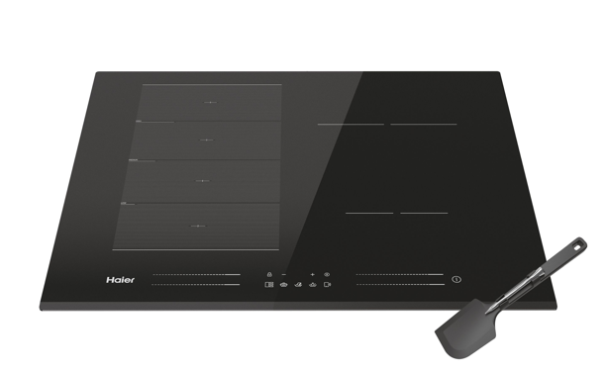
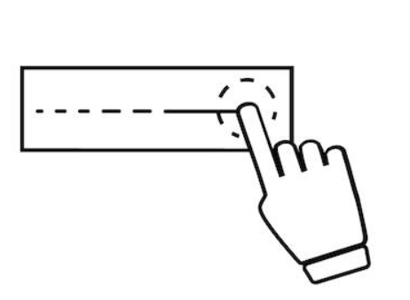
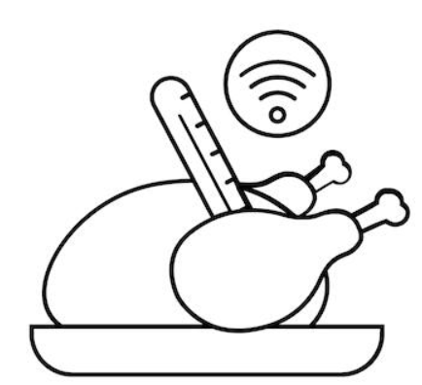
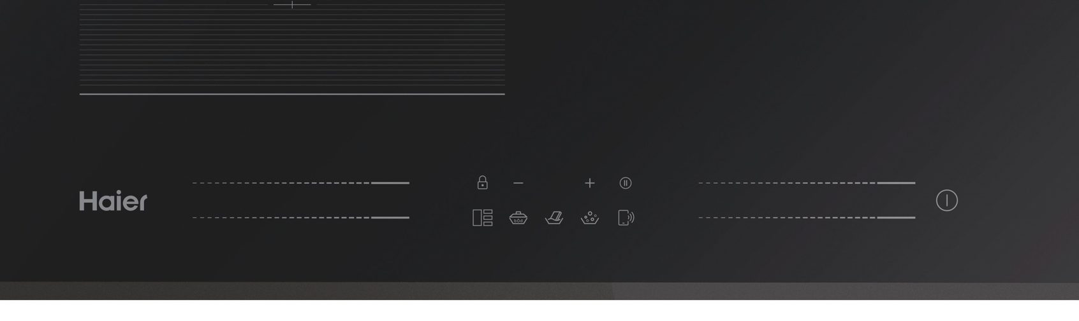
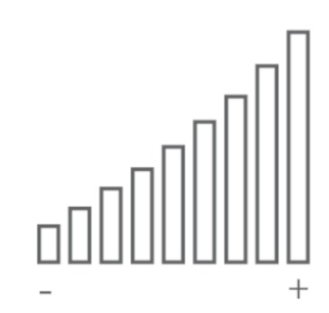
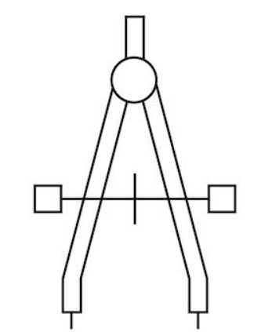
HAMTP54MB1
Vestavná indukční varná deska Series 6 CHEF@HOME – šířka 65 cm
4 varné zóny, Bluetooth + Wi-Fi připojení, dotykové ovládání, 4x Booster, teplotní sonda Preci Probe
Hlavní vlastnosti
Počet varných zón / induktorů 4 kruhové / 4
Celkový příkon (W) 7200
Jištění (A) L / 230V~ 16 při 2,5kW až 3,5kW
Jištění (A) L1, L2 / 400V~ 10 při 4,5kW
Jištění (A) L1, L2 / 400V~ 16 při 5,5kW
Jištění (A) L1, L2 / 400V~ 16 při 7,2kW - bez omezení výkonu
Kmitočet sítě (Hz) 50 až 60
Varné zóny
2x varná zóna (rozměry 195x90 mm, 2000 (B3200) W), Min/Max Ø dna varné nádoby:100 mm (80 mm)/200 mm
1x Ø 210 mm, 2200 (B3200) W, Min Ø dna varné nádoby: 100 mm
1x Ø 140 mm 1400 (B2000) W, Min Ø dna varné nádoby: 80 mm
Funkce
Cook with me – Wi-Fi + Bluetooth připojení k aplikaci hOn a možnost rozšíření základních možností o bohatý obsah včetně receptů a tipů k vaření
Teplotní sonda Preci Probe – sonda, pomocí které můžete změřit aktuální teplotu masa, ale i polévky nebo omáčky, teplotu lze sledovat i v aplikaci hOn
Technologie Tech Flex:
Varycook – Možnost přesunu mezi zónami s rozdílnou sílou ohřevu bez nutnosti manuální úpravy nastavení; vyhrazená oblast se třemi tepelnými zónami
Multizone 3000 (B3600) W– Možnost posazení nádobí na libovolnou část zóny, detekce velmi malého nádobí (10 cm)
Power Management – možnost nastavit maximální příkon na 2,5kW, 3,5kW, 4,5kW, 5,5kW nebo 7,1kW. V případě nízkého jištění v domácnosti je tak možné připojení na 230V.
Speciální funkce: Pauza, Probublávání, Rozpouštění + více v aplikaci hOn
Dotykové ovládání Multislider
14 úrovní výkonu
Časovač
Booster (4x)
Bezpečnost
Dětská pojistka
Ukazatel zbytkového tepla
Bezpečnostní automatické vypnutí v případě dlouhodobé nečinnosti
Ochrana před přehřátím
Ochrana při vylití tekutiny
Příslušenství
1x teplotní sonda Preci Probe
1x lopatka
Cook with me
–
aplikace hOn nabízí široké množství receptů
Ovládání Multislider
Teplotní sonda Preci Probe součástí balení
Funkce Booster pro všechny čtyři zóny
Harmonický design, který perfektně ladí s celou Series 6
Logistická data
Kód 33803060
EAN 8059019041827
Barva Čelní zkosení, Černé sklo
Rozměry výrobku V × Š × H (mm) 60 × 650 × 520
Čistá váha výrobku (kg) 12
Rozměry balení V × Š × H (mm) 115 × 645 × 690
Hmotnost s obalem (kg) 13

